Slide 1


拓展 Zephyr 的 POSIX、模拟与
虚拟化能力边界
QEMU on Zephyr: Extending the Boundaries of
POSIX, Simulation and Virtualization
Chao Liu
Senior Software Engineer | QEMU Maintainer | Zephyr/Linux Contributor
Process Mission
Notes:
0:40. QEMU 使用线程、文件和内存管理接口。将 QEMU 移植到 Zephyr，可以检验 Zephyr 对这些 POSIX 接口的支持和语义差异。
来源：docs/paper.md。

Slide 2
实现目标
移植 QEMU，评估 Zephyr 的 POSIX 支持，并运行 Linux 客机与应用
QEMU on Zephyr
POSIX · TCG · 设备模型 · EL2
Type-1 Hypervisor
全系统仿真 / 用户态仿真
Zephyr 在 EL2 承载 Linux 客机
复用 QEMU 丰富的硬件模型与工具生态
全系统仿真：复现旧平台软件
用户态仿真：兼容 Linux AArch64 ABI
基础：POSIX · 客体执行器 · syscall adapter
硬件更新后继续运行面向旧平台构建的软件
性能与隔离能力需在目标硬件上验证
Notes:
2:00. QEMU on Zephyr 展示三个场景：Zephyr 在 EL2 承载 Linux 客机、全系统仿真复现旧平台、用户态仿真运行 Linux AArch64 程序。硬件更新后，面向旧平台构建的软件仍可运行。性能与隔离能力需在目标硬件上评估。
来源：docs/paper.md，第 5.2 和 7 节；docs/architecture.md。

Slide 3
Zephyr POSIX
Zephyr 文档目录
QEMU 使用的宿主 POSIX 接口
393 个唯一接口
QEMU 依赖的 50 项接口
无条件标为 yes
可直接复用 Zephyr POSIX
289（73.5%）
31（62.0%）
带条件或未定义行为
需在 Zephyr 侧适配
53（13.5%）
8（16.0%）
未标示
51（13.0%）
受限或未支持
11（22.0%）
Zephyr POSIX 接口能否使用，取决于配置、libc 和接口语义。
QEMU 使用的接口中，31 项可复用，8 项需 Zephyr 侧适配。主要缺口是进程管理、信号控制和文件元数据。
Notes:
3:00. 左图统计 Zephyr 文档列出的 393 个 POSIX 接口名；右图统计 QEMU 使用的 50 项宿主 POSIX 接口。右图中 31 项可复用，8 项需 Zephyr 侧适配，11 项受限或未支持。Linux 客机 syscall ABI 由 User Mode 单独适配。
来源：docs/posix-assessment.md；docs/data/posix-inventory.json。

Slide 4
QEMU 模块依赖
QOM / qdev
</>
TCG
CPU / 设备模型
对象、属性与设备生命周期
客户机指令翻译与代码缓存
ARM、PL011、GICv3
osdep.h + util/ + POSIX
GLib 兼容子集提供 QEMU 所需的通用 C 工具
C 库 | 系统 / 用户源文件 | 集成方式
GLib API 子集 | 1 / 1 | 本地兼容子集，含 file / OS 桥接
libfdt | 8 / 0 | 上游源码，未修改
zlib | 6 / 2 | 上游源码，启用 Z_SOLO
Picolibc | SDK / SDK | Zephyr 工具链 C runtime
Notes:
2:00. QOM/qdev 管理对象和设备生命周期；TCG 翻译客户机指令；ARM CPU 与设备模型定义机器行为。osdep.h 和 util/ 封装主机接口。GLib 子集提供 QEMU 使用的通用 C 工具；libfdt、zlib 沿用上游源码；Picolibc 来自 Zephyr SDK。
来源：docs/data/c-dependencies.json；docs/posix-assessment.md 的 C 库集成章节。

Slide 5
架构图
全系统仿真 · qemu-system-aarch64
User Mode · qemu-aarch64
AArch64 · zephyr-virt · 1 VM / 1 vCPU / 默认 256 MiB
Cortex-A53/A57/A72 / host · PL011 · software GICv3
Linux AArch64 ELF · static · 64 MiB
AArch64 User TCG · ELF loader / guest memory
</>
TCG · AArch64 · EL1
ZHV · AArch64 · EL2 硬件虚拟化
软件指令翻译 · software TLB
RW/RX 分离的 JIT 代码缓冲区
自研 Zephyr non-VHE guest executor
Stage-2 · traps · CNTV / CNTHP timers
svc / x8 → Linux syscall adapter
Zephyr POSIX · files · memory · clocks · entropy
QEMU on Zephyr · 全系统与用户态仿真
Zephyr RTOS · POSIX / Picolibc · Shell · QEMU worker / owner loop
AArch64 基础运行环境
验证平台 · 外层 QEMU virt + TCG / HVF
VirtIO / Ext2 · pmem 镜像
部署目标 · 真实 AArch64 硬件
需 BSP / 平台适配验证
Notes:
3:00. QEMU 运行在 Zephyr 之上，提供全系统仿真和 User Mode。全系统模式可用 EL1 TCG，也可由 Zephyr EL2 中的 ZHV 执行客机；User Mode 使用 AArch64 TCG，并把 Linux syscall 请求交给 Zephyr 适配层。验证平台是外层 QEMU virt；真实硬件部署需完成 BSP 和平台适配。VirtIO Block 提供挂载到 /images 的 Ext2 镜像。
来源：docs/architecture.md；docs/backends.md；docs/user-mode.md。
Native host CPU、HVF、3 GiB NanoJev 内存与 pmem 镜像详见 docs/nanojev.md。CNTV 为客体虚拟计时器，CNTHP 为宿主物理计时器。

Slide 6
修改边界
QEMU · 16 个补丁 · 37 个文件 · +382 / −140 · 新增文件 0
Zephyr · 9 个补丁 · 20 个文件 · +326 / −62 · 新增文件 0
补丁 / 范围 | 文件数 | 新增 / 删除行
0001 Host definitions | 3 | +16 / −1
0002 Aligned allocation | 1 | +7 / −1
0003 Executable/data paths | 2 | +23 / −3
0004 Wall-clock timestamps | 1 | +5 / −2
0005 Reject unsupported random modes | 1 | +17 / −1
0006 CPU/machine lifecycle | 7 | +46 / −1
0007 Skip migration registration | 3 | +18 / −0
0008 Linux payload loader | 2 | +23 / −1
0009 Preallocated guest RAM | 1 | +6 / −0
0010 Runstate requests | 1 | +20 / −1
0011 TCG RW/RX mapping | 1 | +14 / −1
0012 GICv3-only CPU setup | 1 | +5 / −0
0013 Shared Cortex-A72 definition | 2 | +62 / −62
0014 Linux user execution | 8 | +86 / −13
0015 Native host CPU model | 1 | +8 / −1
0016 Fractional counter rates | 4 | +26 / −52
补丁 / 范围 | 文件数 | 新增 / 删除行
0001 Non-VHE EL2 host startup | 5 | +71 / −2
0002 EL2 Stage-1 translation | 3 | +122 / −7
0003 EL2 exceptions/thread state | 4 | +19 / −7
0004 Hypervisor timer | 1 | +39 / −1
0005 Lazy FPU ownership | 1 | +45 / −42
0006 Native guest executor hooks | 2 | +4 / −1
0007 Ext2 read-only inode sync | 1 | +4 / −0
0008 ARM64 interrupt metadata | 1 | +1 / −1
0009 Runtime counter frequency | 3 | +21 / −1
QEMU 移植代码 · 42 个源码文件
Zephyr 侧修改 · 26 个文件 / 2,556 行
POSIX / 操作系统适配 · 5 个文件 / 941 行
ZHV 核心 4 / 1,044 行 · API 与构建集成 3 / 272 行
GLib 兼容子集 · 9 个文件 / 4,531 行
测试与配置 · 19 个文件 / 1,240 行
QEMU 功能适配 · 28 个文件 / 4,288 行
Zephyr POSIX 头文件 · unistd.h · sys/mman.h
QEMU 0014 · target_elf.h +5/−1 · target_signal.h +2/−0
Notes:
QEMU 16 个补丁，Zephyr 9 个补丁。
上游文件总数按路径去重；逐行文件数为各补丁涉及的文件数，新增和删除行按补丁累计。
新增实现的范围为 src/qemu 的 C、头文件和汇编，以及 src/zephyr 的核心、API、构建、测试与配置文件。
来源：patches/qemu/series、patches/zephyr/series、docs/data/qemu-patches.csv 和对应源码。

Slide 7
能力范围
</>
System TCG
Native EL2 · ZHV
Linux user TCG
EL1 软件翻译 · software TLB
RW/RX 分离的 16 MiB JIT 缓冲区
Linux kernel / EL1 固件
non-VHE EL2 原生 guest entry
Stage-2 · exception/MMIO traps
CNTHP timer · 自研执行器
静态 AArch64 Linux ELF
64 MiB · 单进程 · 单线程
Linux syscall → Zephyr adapter
System machine
Storage · VirtIO
Linux desktop
Cortex-A53 / A57 / A72 / host
PL011 · software GICv3 · timer
DTB · Linux / ELF image loader
VirtIO / Ext2：/images 启动文件
NanoJev 根镜像：只读 pmem
客体 VirtIO 设备模型未实现
Alpine / Debian · Xorg/fbdev · JWM
xterm · xclock · NanoJev CPU
800×600 / 1024×768 framebuffer
通过串口 xdotool 控制键鼠
当前范围：System Mode 单 VM / 单 vCPU；User Mode 仅支持静态、单进程、单线程 ELF；客体 VirtIO 设备模型未实现
Notes:
2:00. System Mode 使用 EL1 TCG 或 EL2 ZHV。机器模型包括 Cortex-A53/A57/A72、PL011 和软件 GICv3；宿主通过 VirtIO Block 读取 Ext2 镜像。Alpine 配置运行 Xorg、JWM、xterm 和 xclock，分辨率为 800×600。User Mode 执行静态 AArch64 ELF，支持文件、内存、时钟和熵相关调用。
来源：docs/architecture.md；docs/backends.md；docs/user-mode.md；docs/desktop.md。
NanoJev 使用 Debian ARM64、动态 INT8 CPU 推理、3 GiB 内存和 1024×768 显示。

Slide 8
Agent 工作流
追踪源码
整理证据
编写适配
验证结果
调用点与宿主 POSIX API
POSIX 与依赖清单
补丁、脚本和文档
回归、构建和 CI
工程师
确定架构与语义，审查补丁并验收运行结果
Notes:
1:30. Agent 用于检索源码、盘点 POSIX 接口和依赖、草拟补丁、分析 CI 日志。工程师确定适配语义，审查补丁并验证运行结果。

Slide 9
POSIX 适配 Skills
API inventory
Provider map
Test planner
Evidence report
接口盘点
Provider 对照
语义测试
证据报告
调用点与使用条件
Zephyr API 与 Kconfig
成功、错误与并发路径
来源、配置与测试结果
Notes:
1:00. 四项 Skills 覆盖接口盘点、Zephyr provider 与 Kconfig 对照、POSIX 语义测试和证据报告。

Slide 10
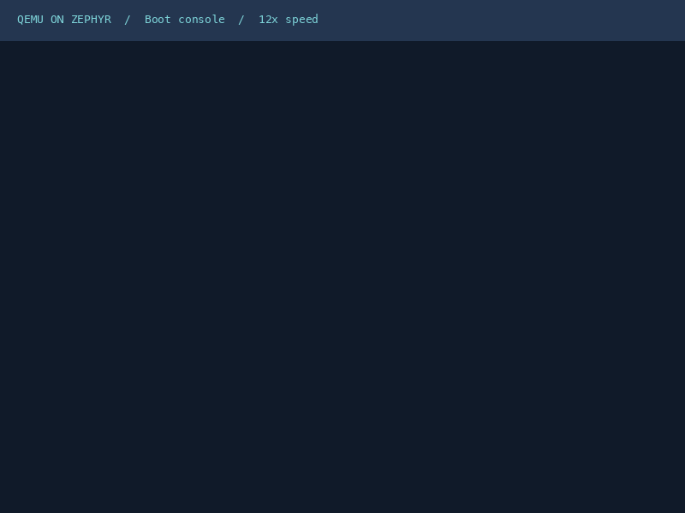

双模式演示
System Mode · Alpine Linux 桌面
User Mode · 静态 AArch64 程序
Xorg · JWM · 800 × 600
Linux 系统调用 · Zephyr shell
Notes:
2:50. 左侧展示 Alpine Linux 桌面运行于 QEMU System Mode，右侧展示静态 AArch64 程序通过 QEMU User Mode 在 Zephyr shell 中运行。
来源：docs/desktop.md。

Slide 11
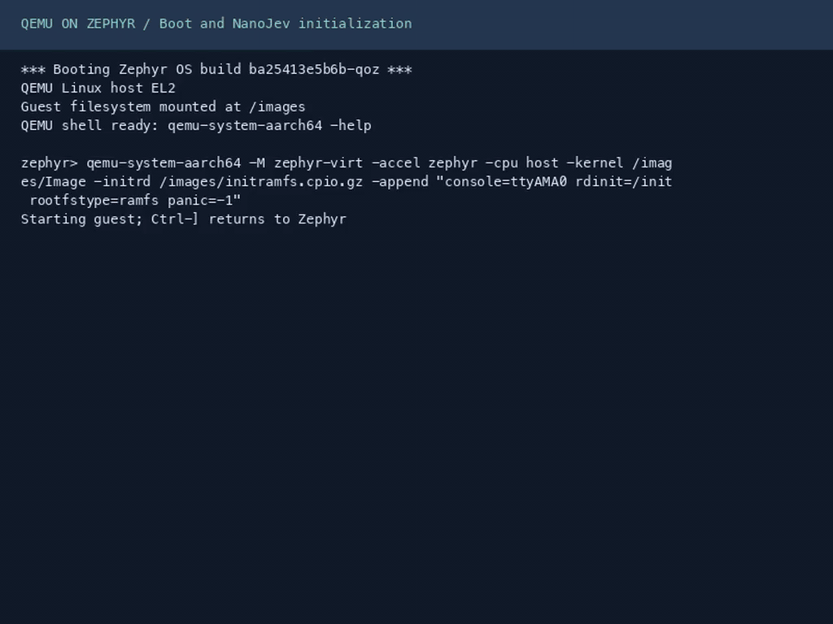
运行 NanoJev 大模型推理
QEMU on Zephyr 全系统模拟
在 Debian ARM64 桌面内
执行 NanoJev 大模型推理
Qwen3-0.6B
动态 INT8 量化
3 GiB 客体内存
采用硬件虚拟化加速
Notes:
演示在 QEMU on Zephyr 全系统模拟模式中运行 NanoJev 大模型推理，采用硬件虚拟化加速。
Debian ARM64 桌面运行 Qwen3-0.6B，线性层使用动态 INT8 量化，嵌入层、归一化和决策头使用 FP32。模型读取本地权重。
实际运行完成 65 次移动尝试、58 次模型调用，经过 7 次碰撞后抵达目标。
16 × 16 迷宫采用 loops 生成器和随机种子 17，包含 21 个岔路口、12 个独立环路和 2 个死路。
原始视频、模型输出和串口日志：build/nanojev-branched-validation。
NanoJev：https://github.com/TianyuCodings/NanoJev
运行实现：https://github.com/LeanFly/NanoJev/tree/9a5238fe86ca687ba264aabe0d26d77b3b93f939
模型：https://huggingface.co/C-Tianyu/NanoJev/tree/047b927b30882a1138fc504821b82ac145a4b81a/variants/local_atomic_seed17

Slide 12


Q&A
感谢聆听
QEMU on Zephyr 仓库
Agent Skills 仓库
https://github.com/processmission/qemu-on-zephyr
https://github.com/processmission/agent-skills
扫码或点击链接访问对应仓库
Notes:
Q&A。感谢聆听，欢迎提问。二维码分别指向 QEMU on Zephyr 和 Agent Skills 仓库。

